Slide 1
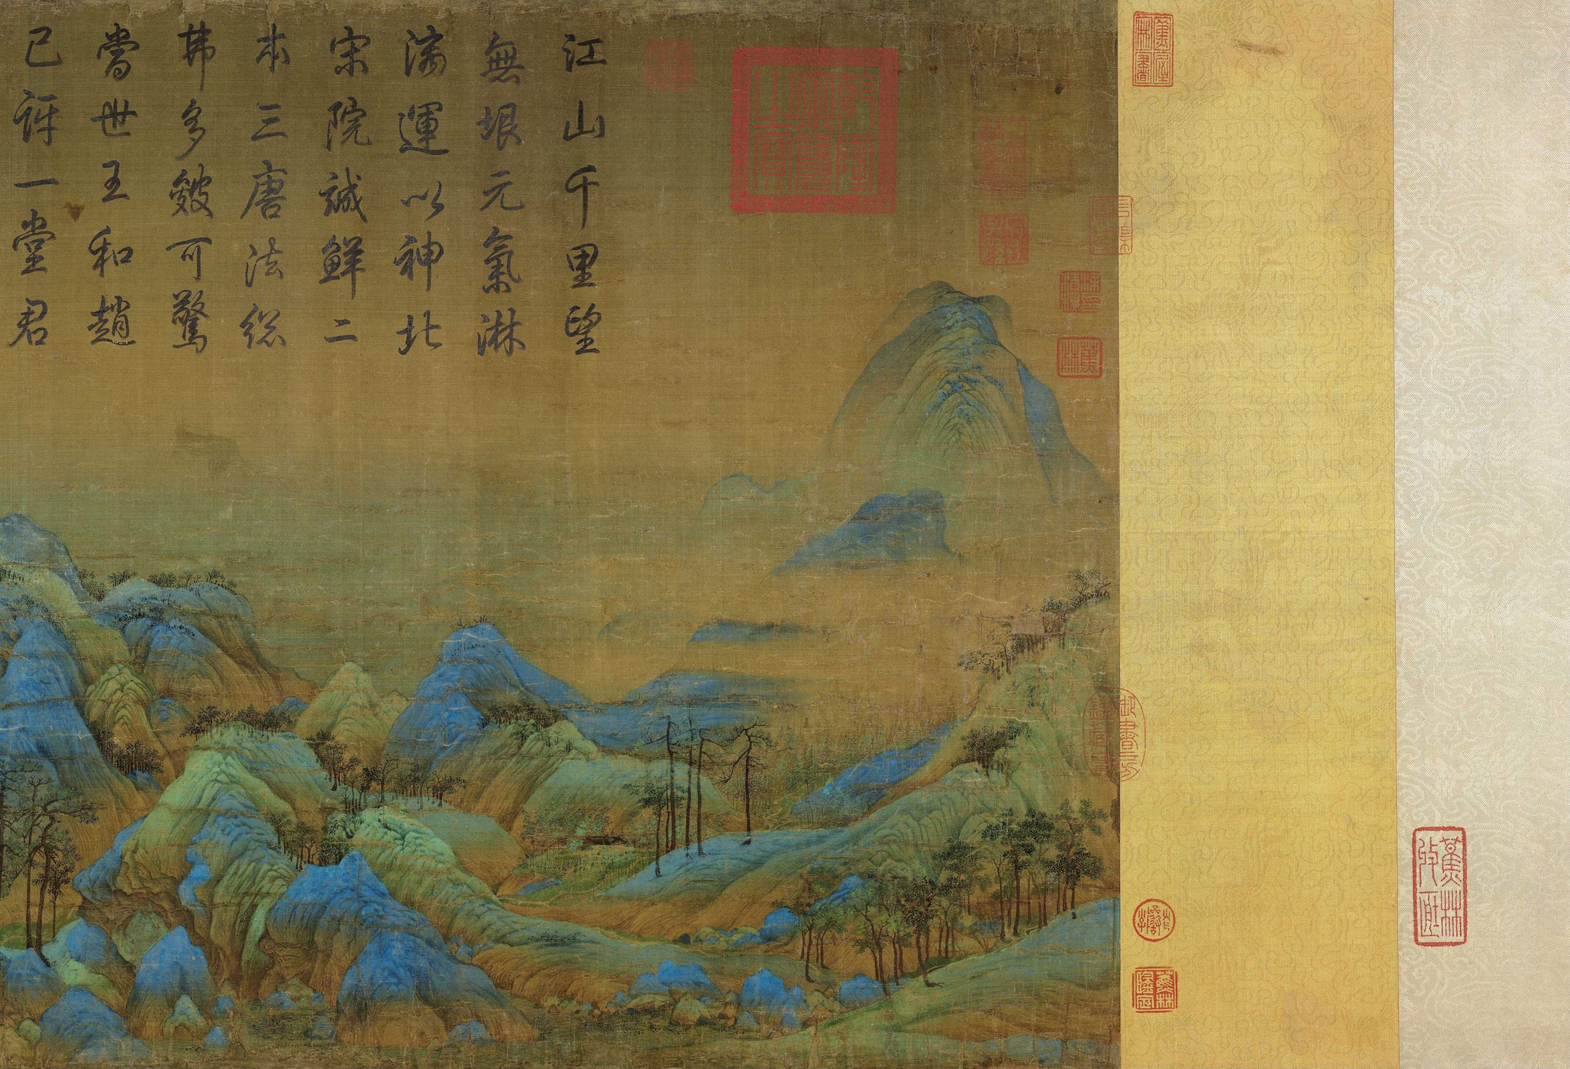
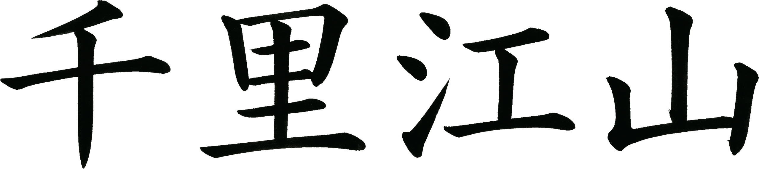
《千里江山图》
十八岁的青绿
十八岁的少年，半年，
画了一卷近十二米的江山
北宋 · 王希孟 · 绢本设色
51.5 × 1191.5 cm · 故宫博物院藏
Notes:
各位好。今天想带大家看一幅画，一幅你几乎一定见过、但很可能没有看完过的画。它叫《千里江山图》，北宋的王希孟画的，绢本设色，高五十一点五厘米，长一千一百九十一点五厘米，现在收藏在故宫博物院。请先记住封面上的三个数字：十八岁，半年，将近十二米。一个十八岁的少年，用半年时间，画出了这样一卷江山。

Slide 2
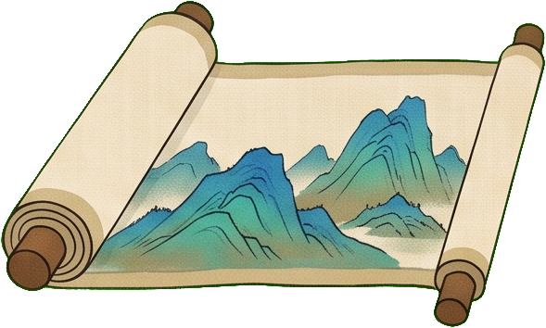
你见过它，但很可能没有看完过它
它有近十二米长，面积是《清明上河图》的两倍多；
我们看到的，往往只是其中一段。
1191.5 cm
51.5 cm（高）
展柜前，你通常只看到这么一段
面积约为《清明上河图》的两倍多
直到 2017 年，它才第一次全卷打开展出
来源：故宫博物院藏品页；国家人文历史 2023；光明日报 2017-09-13
Notes:
先看长度。屏幕上这条细带，就是整卷画按真实比例缩小以后的样子，近十二米长，高只有五十一点五厘米，面积大约是《清明上河图》的两倍多。红色括号标出来的，是你在展柜前、在手机屏幕上通常看到的那一段，只有其中一小截。而它第一次把整卷完整打开展出，是二零一七年的事。

Slide 3
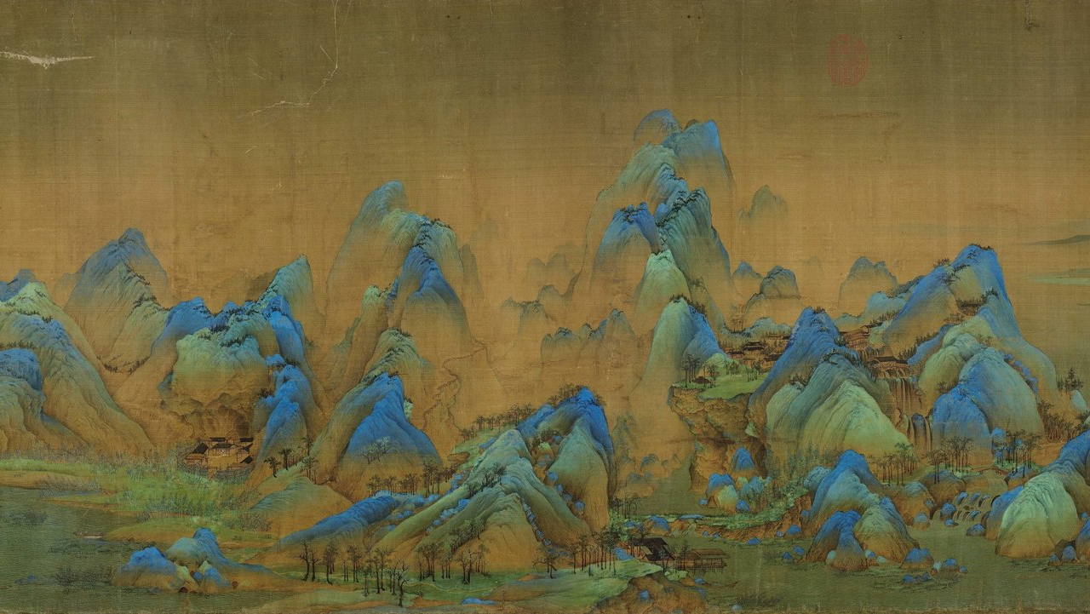
九百年里，它这样打开过四十六天
46 天
2017 年，首次全卷展出
每天只放 2400 张票
开门半个多小时，全天的票就发完
撤展之后，进入约三年的休养期
《千里江山图》局部 · 展柜里通常能看到的宽度
2013 年在武英殿的那次展出，只有一天。
来源：新浪收藏 2017-10-29；光明日报 2017-09-13；国家人文历史 2023
Notes:
二零一七年九月，故宫在午门办了一个青绿山水特展，《千里江山图》第一次全卷打开。可它只展了四十六天就提前撤了，撤下来以后要进入大约三年的休养期。展期里每天只放两千四百张票，开门半个多小时，全天的票就发完了。再往前数，二零一三年它在武英殿露过一次面，只有一天。九百年里，它是这样一点一点被人看到的。

Slide 4
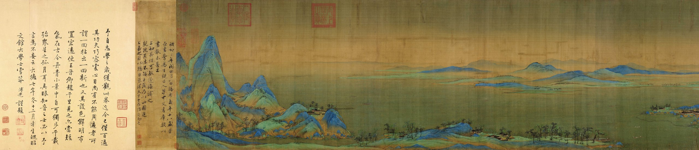
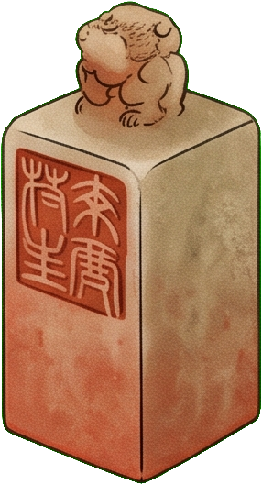
关于他，我们只知道七十七个字
而
已
。
赐
臣
京
，
谓
天
下
士
在
作
之
以
此
图
进
。
上
嘉
之
，
因
以
亲
授
其
法
，
不
逾
半
岁
，
乃
知
其
性
可
教
，
遂
诲
谕
之
，
，
数
以
画
献
，
未
甚
工
。
上
为
生
徒
，
召
入
禁
中
文
书
库
希
孟
年
十
八
岁
，
昔
在
画
学
政
和
三
年
闰
四
月
一
日
赐
。
政和三年，即 1113 年。
题跋作者：权相蔡京。
这是关于作者
唯一的同时代记录。
蔡京题跋
真迹局部
来源：新京报《京华物语》；故宫博物院藏品页（日期一作"闰四月八日"）
Notes:
那么，画它的人是谁？关于他，我们能确定的，只有画后面这段题跋里的七十七个字。写题跋的是当时的宰相蔡京。他说，政和三年，也就是一一一三年，皇帝把这幅画赐给了他。画画的人叫希孟，十八岁，原本是画学的学生，后来被召进禁中的文书库，几次献画都不够好。皇帝觉得他可教，就亲自教他画法，不到半年，他就画出了这一卷。左边这一块，就是这段题跋在原卷上的样子。

Slide 5
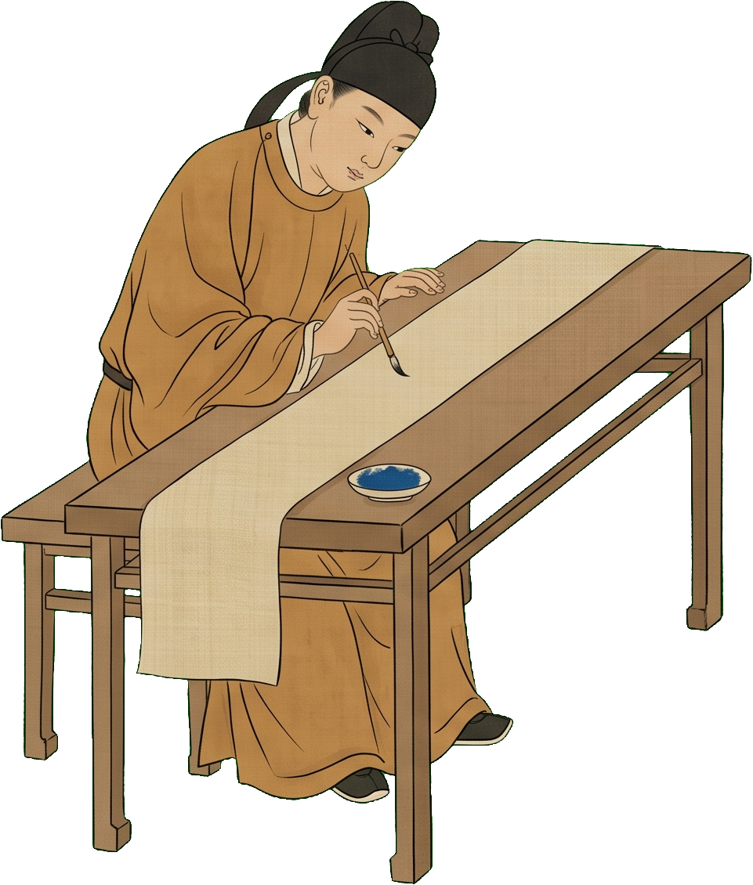
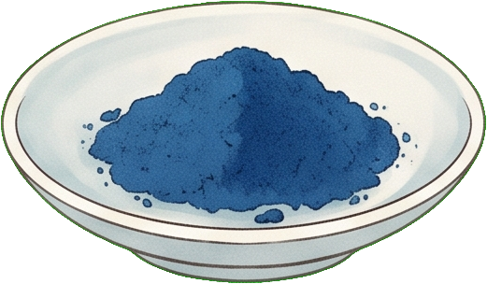
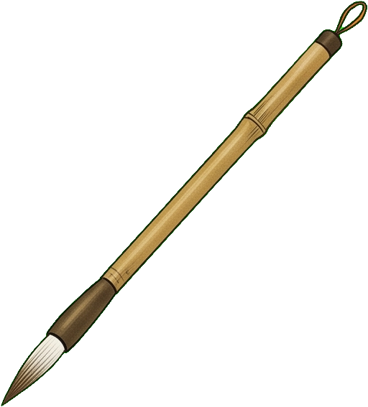
他先被退回过，然后皇帝亲自教他
1
画学生徒
翰林画学的学生，三年后没有考入画院
2
召入禁中文书库
据考证，做的是档案登记的工作
3
数以画献，未甚工
几次献画，都没有画好
4
徽宗"知其性可教"，亲授其法
皇帝亲自教他画
5
不逾半岁，乃以此图进
不到半年，献上这一卷
画上没有作者款印；"王"姓由清初藏家梁清标题签时确立。
来源：新京报《京华物语》；国家人文历史 2023
Notes:
把这七十七个字拆开，是一个少年的五步。第一步，他是画学的学生，三年学完，没有考进画院。第二步，被召进禁中文书库，据考证做的是档案登记的活儿。第三步，他几次献画，都没画好。第四步，宋徽宗觉得这孩子可教，亲自教他画法。第五步，不到半年，他把这一卷献了上去。顺便说一句，画上并没有作者的款印，希孟姓王这件事，是清初的收藏家梁清标装裱时在外签上写下的。

Slide 6
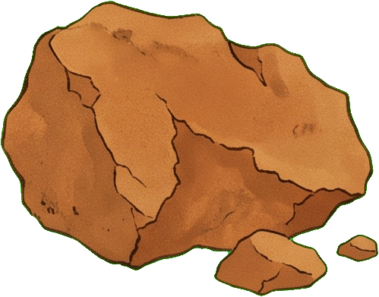
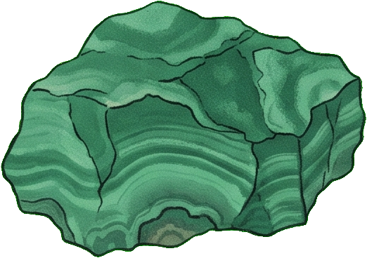
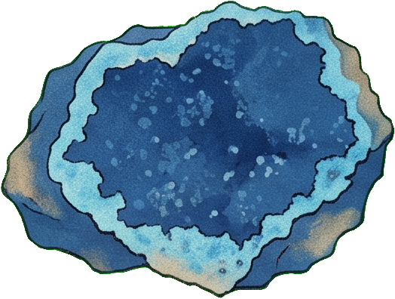
青绿不是画上去的，是一层层堆出来的
五层剖面（示意）
层次
颜料
来源
作用
石青
第一层
线稿
墨
勾勒山石轮廓
第五层 · 蓝铜矿
石绿（第二遍）
第二层
赭石
赭石（土质矿物）
铺底与远山渲染
第四层 · 孔雀石
石绿（第一遍）
第三、四层
石绿
孔雀石
大面积上两遍
第三层 · 孔雀石
第五层
石青
蓝铜矿
最上层，最珍贵的青
赭石
第二层 · 铺底
墨线 · 第一层，勾勒山石
九百余年后，它仍"散发出宝石般的光芒"。
绢
工艺记载：线稿、赭石、孔雀石两遍、最后石青，共五层。
来源：国家人文历史 2023；雅昌艺术网 2024-06-08；故宫博物院藏品页
Notes:
它为什么这么青、这么绿，九百年了还不褪？因为这些颜色不是画上去的，是用矿石一层一层堆出来的。先用墨线勾出山石的轮廓，再用赭石铺底，远山和水天相接的地方也用赭色渲染；然后大面积上石绿，上两遍，石绿来自孔雀石；最后才上最珍贵的石青，来自蓝铜矿。加起来一共五层。所以今天看它，青绿的部分依然像宝石一样发光。

Slide 7
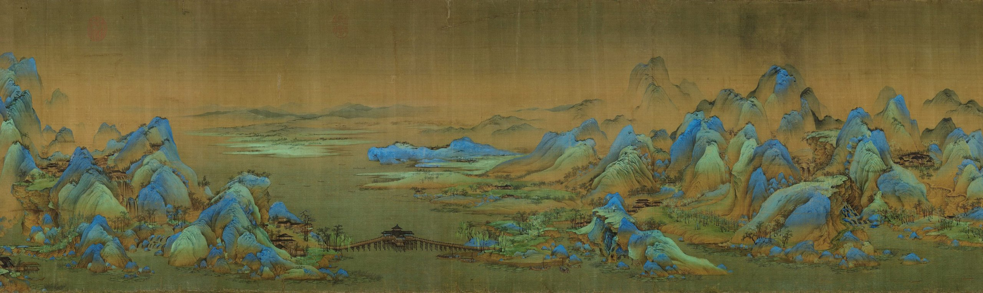
第三章 · 看这幅画
现在，看这座桥
桥
跨江长桥段落 · 《千里江山图》局部 · 故宫博物院藏 · 图片 Wikimedia Commons，公有领域
Notes:
现在，我们真正来看画。这是画里最有名的一段，一座跨江的长桥，桥上有亭子，两岸是青绿的山。请先盯着这座桥看几秒，看桥的结构，看桥下的水，看远处的山怎么一层层退后去。

Slide 8
第三章 · 看这幅画 · 手卷从右往左展开
再往左，是水村、渔舟和更远的山
3
远山
1
水村
2
渔舟
同一段落向左推移 · 《千里江山图》局部 · 故宫博物院藏 · 图片 Wikimedia Commons，公有领域
Notes:
手卷是从右往左展开的，我们再往左推一点。桥的旁边是水村，村子的屋舍沿着水岸排开；水面上有渔舟；再远处是淡淡的远山。每一段都有可看的细节，这就是后人说它"独步千载"的功夫所在。

Slide 9
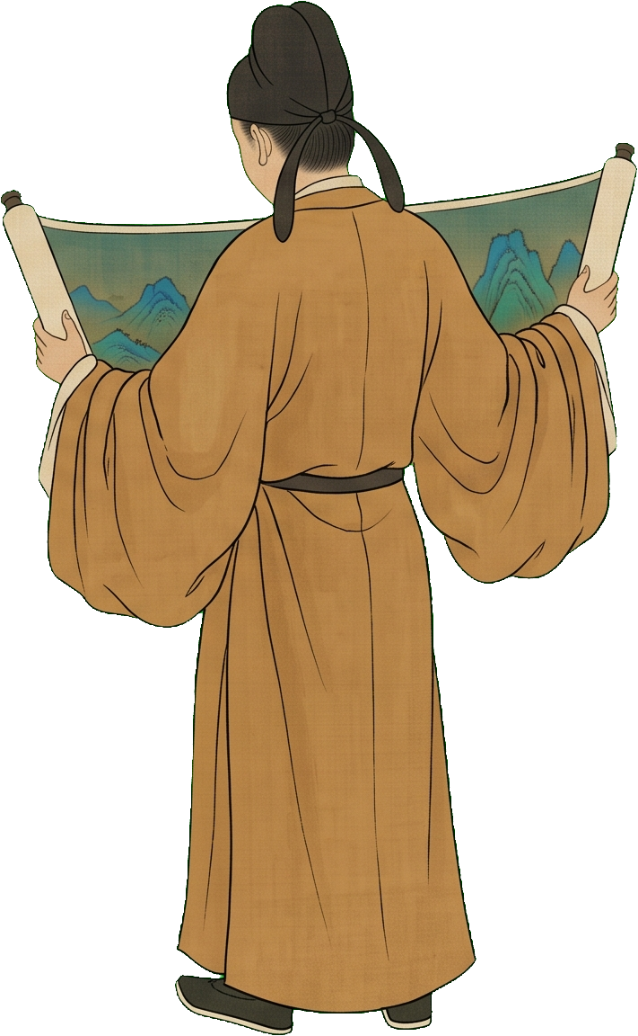
他没有在画上留下名字
蔡京的题跋只写了"希孟"二字；
"王希孟千里江山图"，是清初藏家梁清标装裱时的外签。
来源：国家人文历史 2023
Notes:
看到这里，请注意一件事：他没有在画上留下名字。蔡京的题跋里只写了希孟两个字，没有姓。我们今天叫的王希孟千里江山图，是清初收藏家梁清标重新装裱时写在外签上的。一个十八岁的少年，把整卷江山交出去，自己却没有留下一个落款。

Slide 10
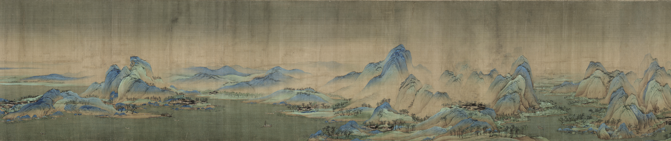
九百年里，它经过了这些手
1113
1127
1303
1786
1953
徽宗赐
蔡京
金兵
掠走
溥光
收藏
乾隆题诗
钤印
拨交
故宫博物院
1126
南宋
清初
1922
蔡京贬黜
被查抄
复归内府
缉熙殿宝印
梁清标
题签定名
溥仪
带出宫
名字从这里来
九次易手，从徽宗到故宫
来源：国家人文历史 2023；维基百科
Notes:
这幅画后来经过了很多人的手。一一一三年，徽宗把它赐给蔡京；一一二六年蔡京被贬，画被查抄；第二年金兵南下，画被掠走；后来回到南宋内府，上面有宋理宗的缉熙殿宝印；一三零三年，高僧溥光收藏了它；清初到了梁清标手里，就是他给它定了名字；一七八六年乾隆题诗盖印；一九二二年溥仪把它带出宫；一九五三年，它被拨交故宫博物院，一直到今天。

Slide 11
后来看到它的人，这样说
“
“
在古今丹青小景中，自可独
步千载，殆众星之孤月耳。
江山千里望无垠
—— 清 · 乾隆 题诗首句，画名由此而来
—— 元 · 溥光 题跋
乾隆题诗
真迹局部（画卷起首）
溥光题跋
真迹局部
宋荦《论画绝句》"进得一图身便死"是后世追记，早逝之说由此而来。
来源：国家人文历史 2023；维基百科；新京报《京华物语》
Notes:
后来看到它的人，都说了什么？元代的溥光在题跋里说，在古今丹青小景中，这幅画自可独步千载，好比众星之中的一轮孤月。清代乾隆题诗的第一句是江山千里望无垠，画的名字就从这一句来。至于说王希孟画完不久就去世了，那是清代宋荦的诗句"进得一图身便死"留下的说法，是后世追记，不是当时的记录。

Slide 12
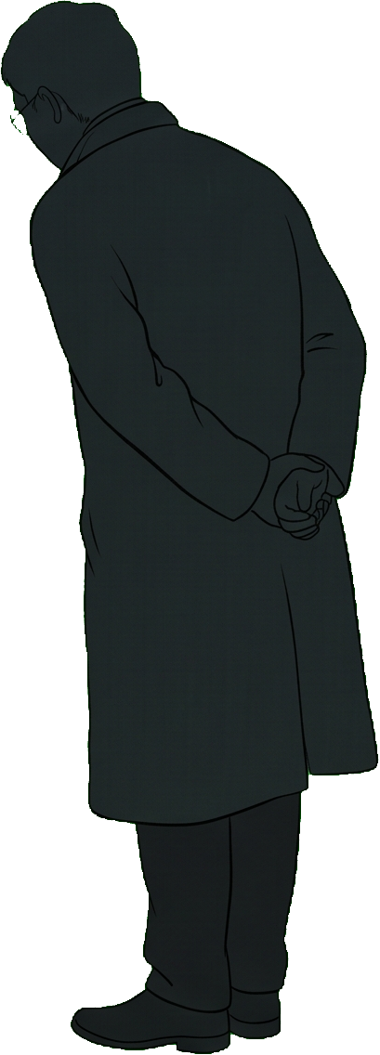
它今天还在被看见
近 400 场
走过 50 座城市
登上 2022 年央视春晚
舞蹈诗剧《只此青绿——舞绘〈千里江山图〉》，2021 年 8 月在国家大剧
院首演；到 2024 年 1 月，已走过全国 50 座城市、演出近 400 场。
总编导：周莉亚、韩真
来源：新华网 2024-01-05；中新网 2022-02-02
Notes:
它今天还活着，而且以一种新的方式活着。二零二一年八月，舞蹈诗剧《只此青绿》在国家大剧院首演，二零二二年一月三十一日登上了央视春晚。到二零二四年一月，这部剧已经走过全国五十座城市，演出将近四百场。总编导是周莉亚和韩真。很多人没有看过原作，却已经在舞台上看过它的青绿。

Slide 13

下一次它打开的时候，去看它。
慢一点，看完它。
1949 年以后，它只公开亮相过寥寥几次。
《千里江山图》卷尾局部 · 故宫博物院藏 · 图片 Wikimedia Commons，公有领域 · 来源：新浪收藏 2017-10-29
Notes:
最后想说的只有一句话。一九四九年以后，这幅画只公开亮相过寥寥几次，下一次打开，可能要等很久。所以，下一次它打开的时候，去看它。慢一点，从头到尾，看完它。

Slide 14
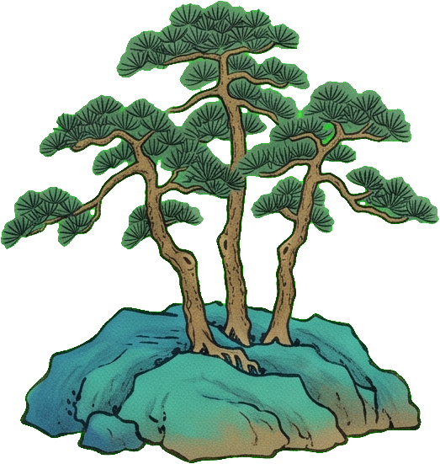
出处
事实来源
图片与引文
故宫博物院藏品页：王希孟千里江山图卷
国家人文历史《层层迷雾》，2023-08-31
新京报《京华物语：少年英才王希孟》
光明日报《青绿山水等你来》，2017-09-13
新浪收藏《周日撤展》，2017-10-29
新华网《只此青绿在港开演》，2024-01-05：news.cn
雅昌艺术网《矿物密码》，2024-06-08
维基百科 / Wikipedia：千里江山图
王希孟《千里江山图》，故宫博物院藏；
扫描件来自 Wikimedia Commons，公有领域
矿物、画具、人物与题字插画为 AI 生成示意图
题跋、题诗引文照录来源转录
注：蔡京题跋日期"闰四月一日"另有"八日"之说，
本卷采多数来源。
Notes:
这一页是出处。画作的基本信息来自故宫博物院的藏品页；题跋、流传和颜料的记载来自国家人文历史、新京报和雅昌艺术网；展览的数字来自光明日报和新浪收藏；舞剧的数字来自新华网。画作扫描件来自维基共享资源，属于公有领域；矿物、画具、人物和题字的插画是人工智能生成的示意图。蔡京题跋的日期，多数来源作闰四月一日，也有来源作八日，本卷采用多数来源。

